Slide 1

Chapter 03
연산자의 종류

Slide 2
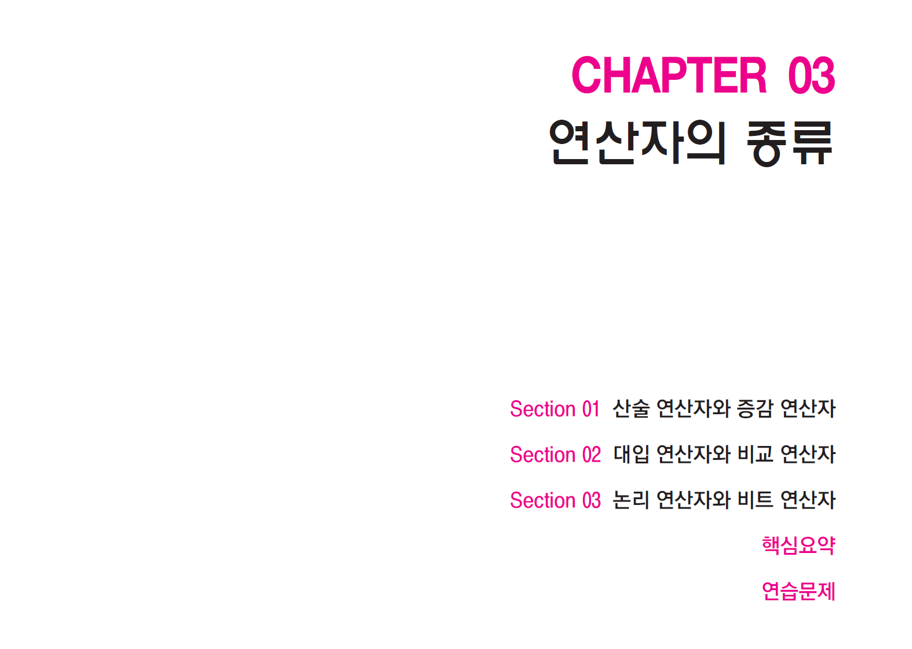
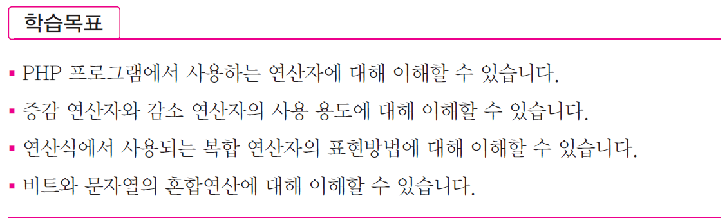

Slide 3
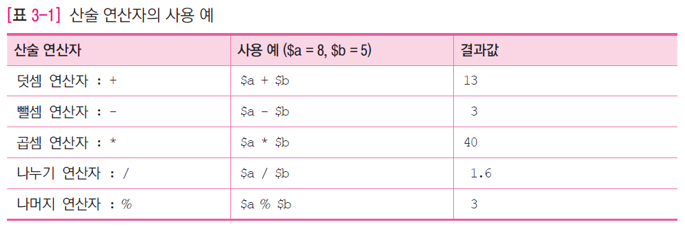
산술 연산자와 증감 연산자
01
산술 연산자
더하기(+), 빼기(-), 곱하기(*), 나누기(/), 나머지(%) 연산자를 이용하여 연산을 수행하기 위한 연산자를 의미

Slide 4
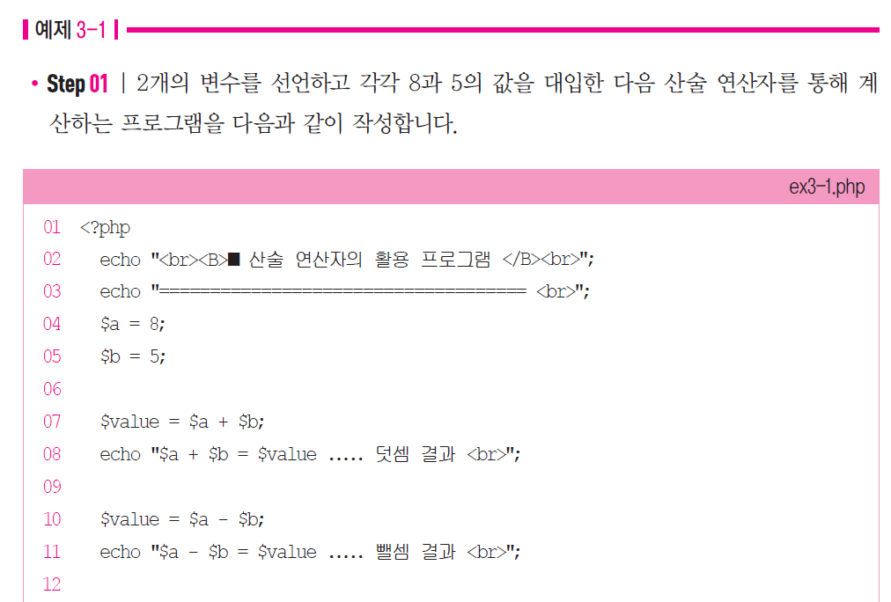

Slide 5
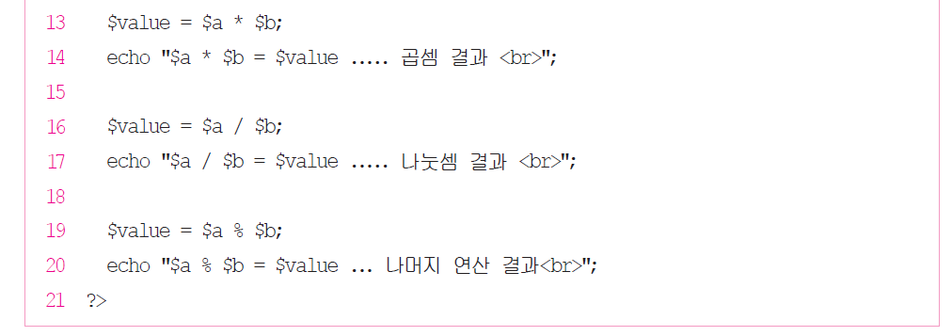

Slide 6
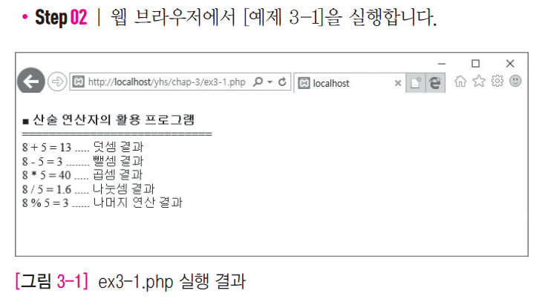

Slide 7
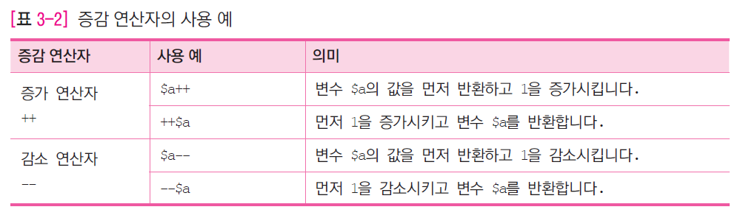
증감 연산자
증가 연산자(Increment) : ++
변수의 값을 1 증가 시킴
감소 연산자(Decrement) : --
변수의 값을 1 감소 시킴

Slide 8
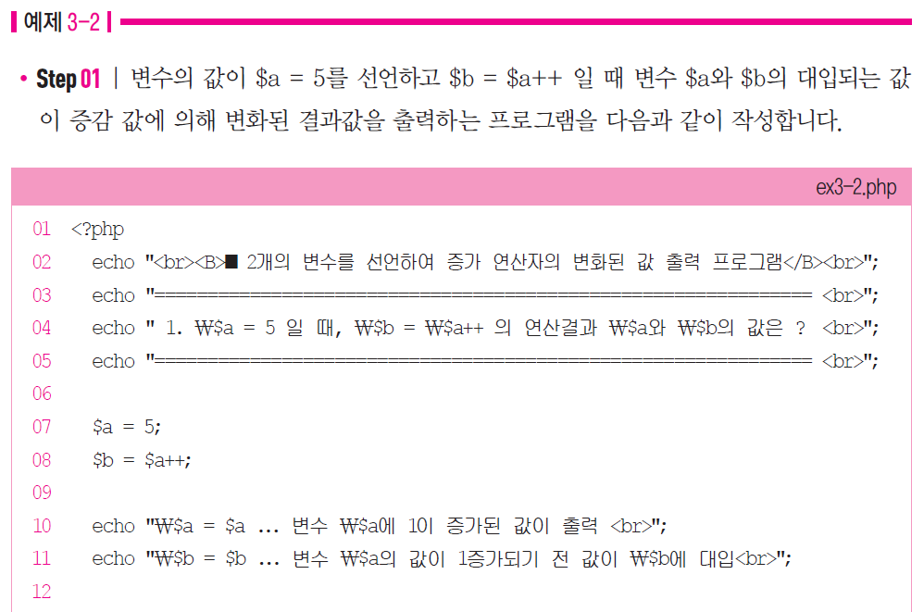

Slide 9
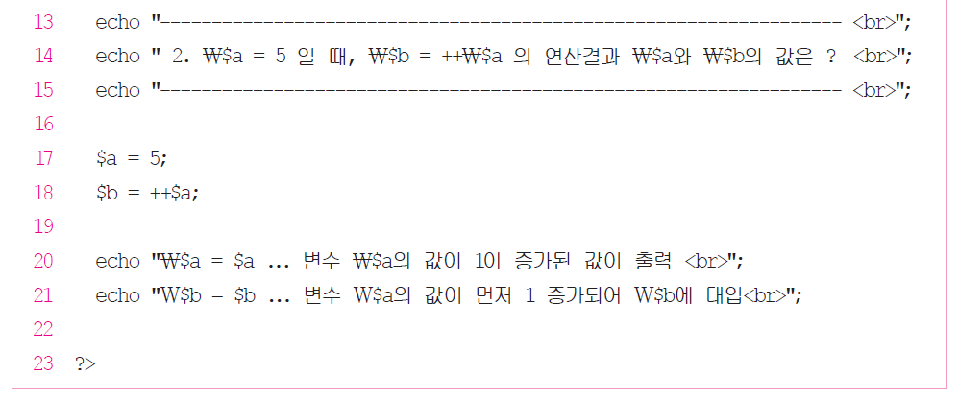

Slide 10
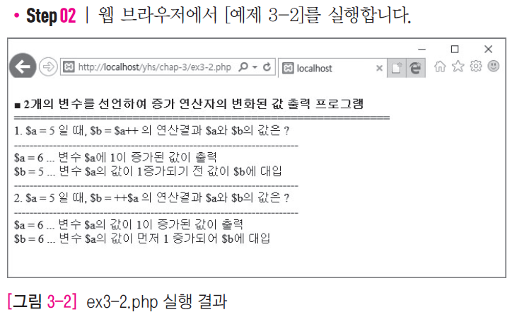

Slide 11
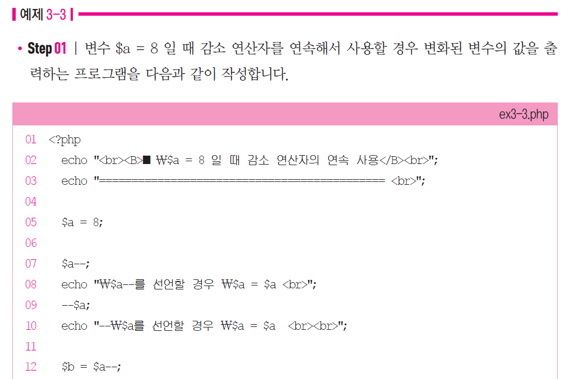

Slide 12
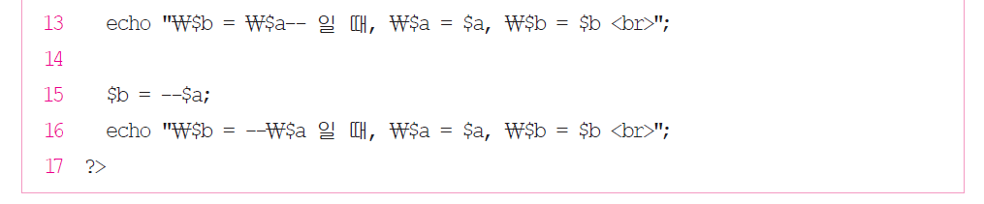

Slide 13
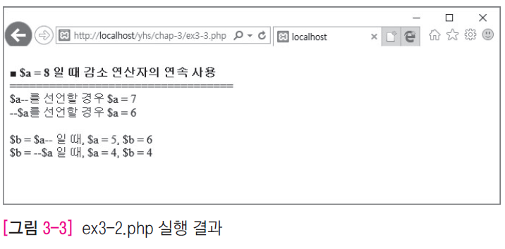
[예제 3-3]을
ex3-3.php

Slide 14
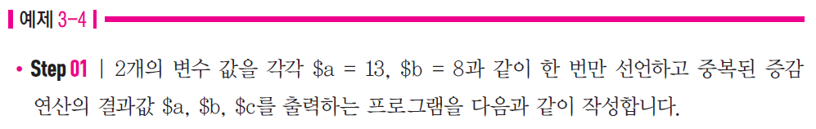
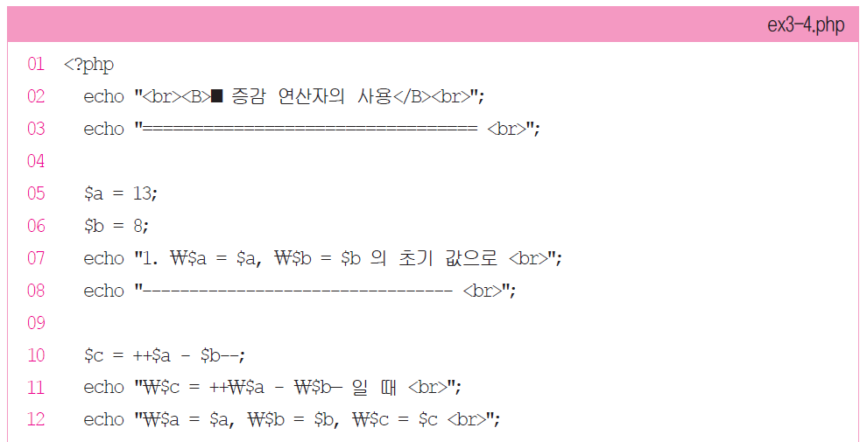

Slide 15
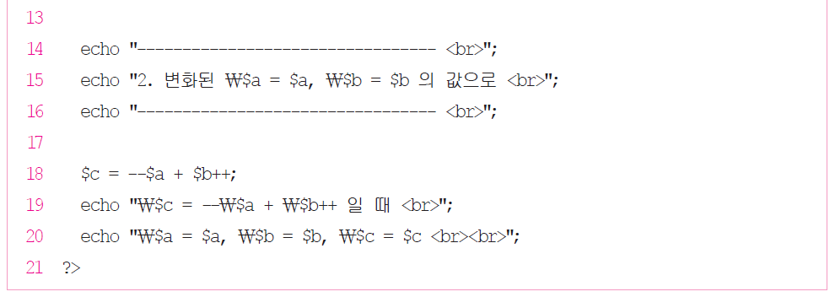

Slide 16
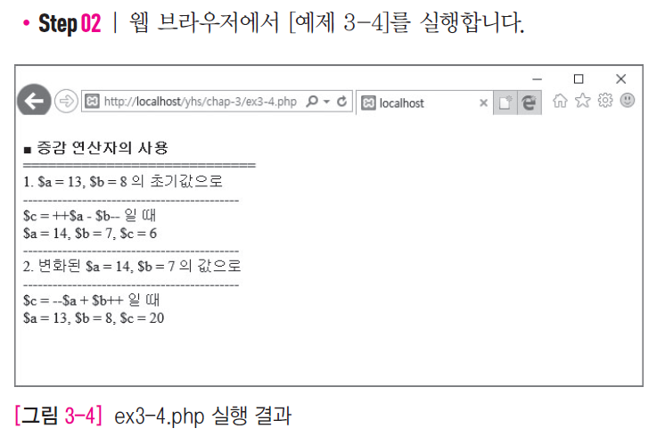

Slide 17
대입 연산자와 비교 연산자
02
대입 연산자
오른쪽의 값을 왼쪽에 대입할 때 사용하는 연산자로 = 기호를 사용하며
$a = $a + 5의 연산식을 $a+=5와 같이 복합 연산자로 표현 가능
복합 연산자의 표현 방법은 다음 표를 참조

Slide 18
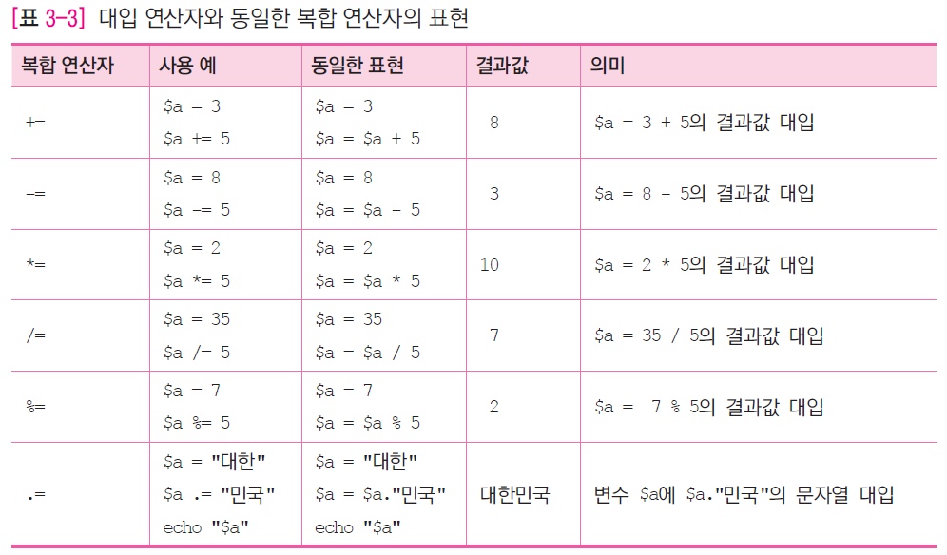

Slide 19
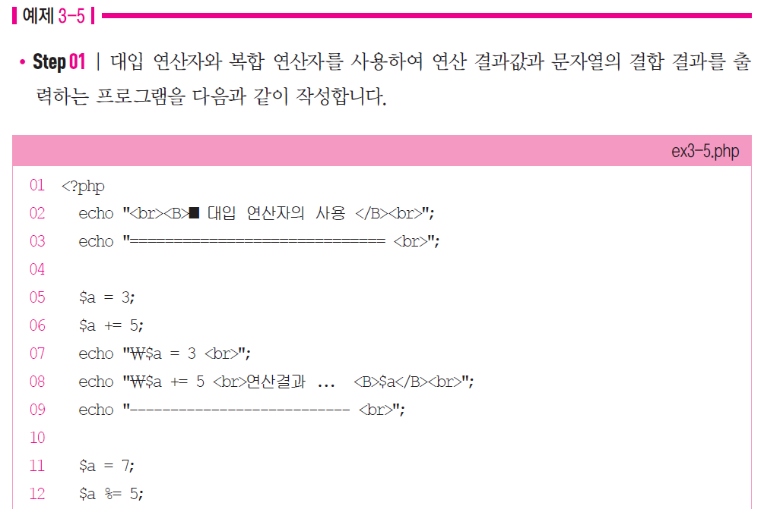

Slide 20
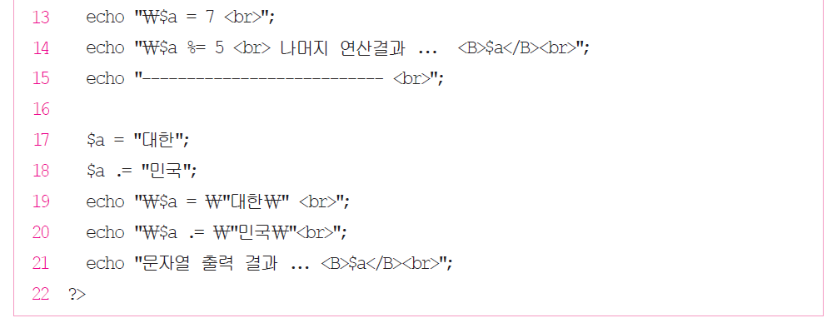

Slide 21
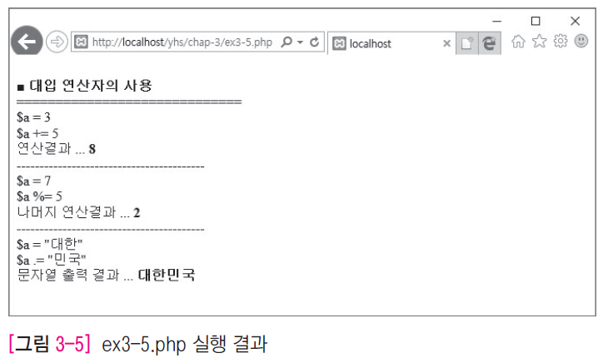

Slide 22
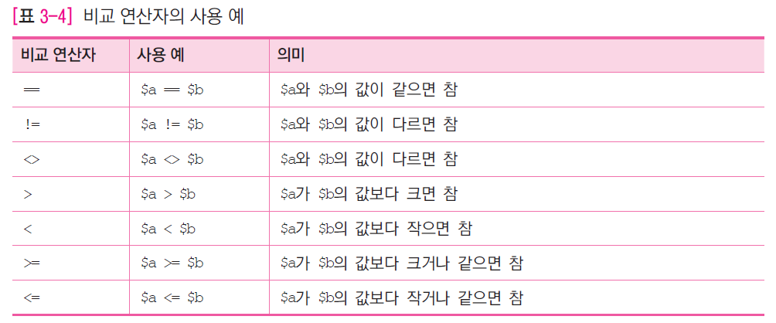
비교 연산자
제어문(if~else문, switch문)과 반복문(for문, while문, do~while문) 등의 조건식에서 많이 사용되는 연산자로 참과 거짓의 결과값 반환

Slide 23
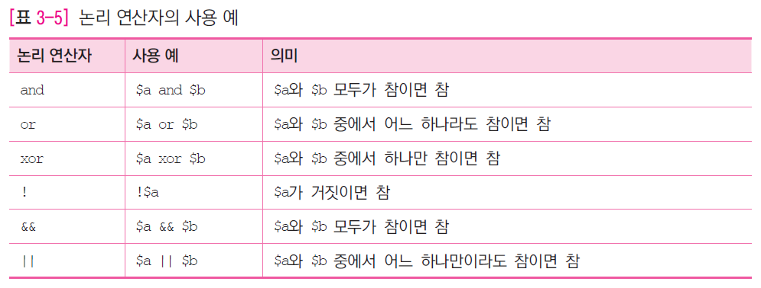
논리 연산자와 비트 연산자
03
논리 연산자
논리 연산자 또한 비교 연산자와 마찬가지로 연산의 결과값으로 참과 거짓을 반환하는 연산자

Slide 24
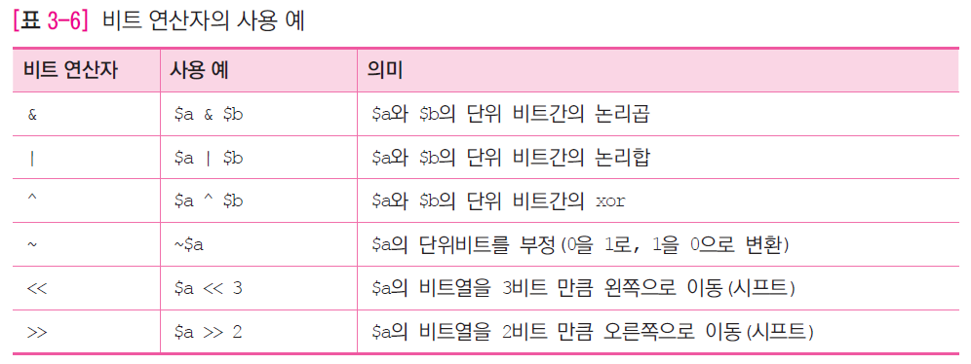
비트 연산자
0과 1로 조합된 2진수의 형태로 연산을 수행하며 객체가 갖는 값을 비트 단위 또는 비트 간의 연산을 수행할 수 있도록 지원

Slide 25
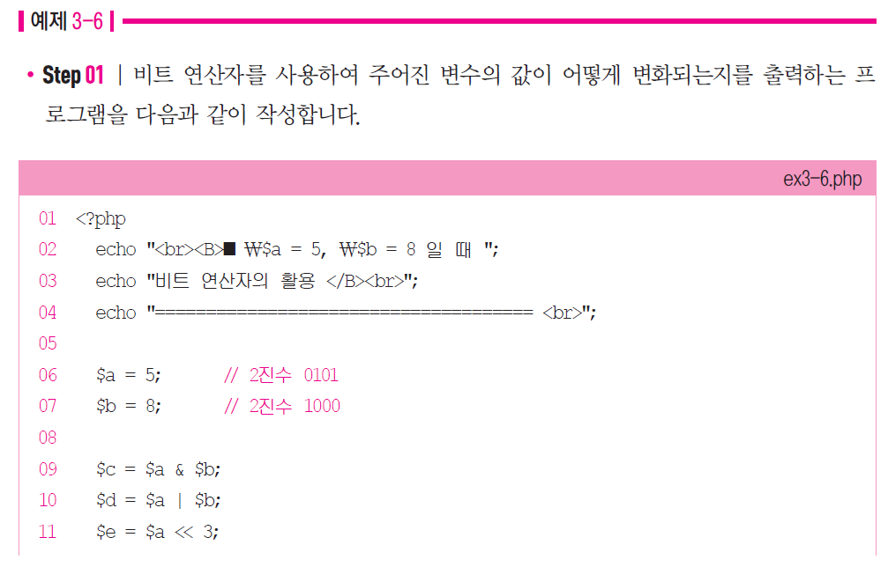

Slide 26
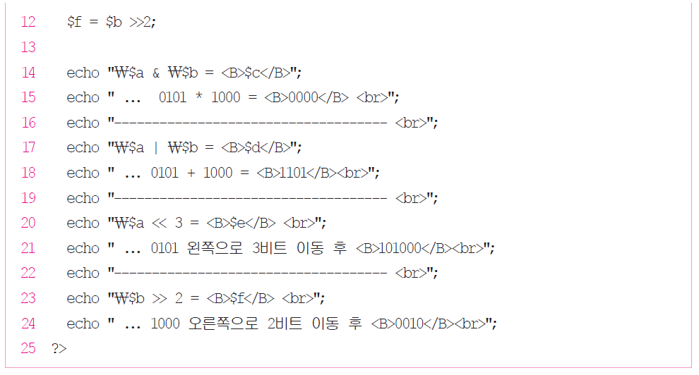

Slide 27
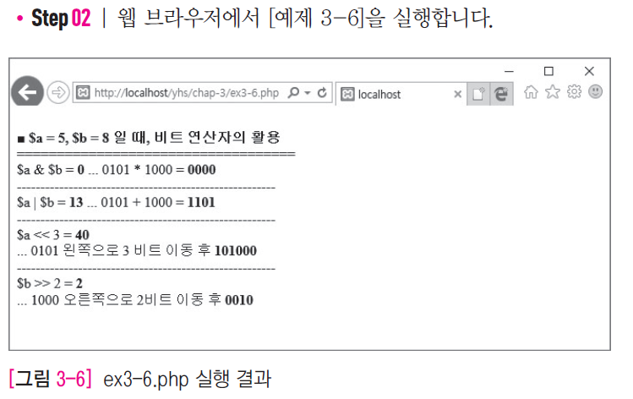

Slide 28
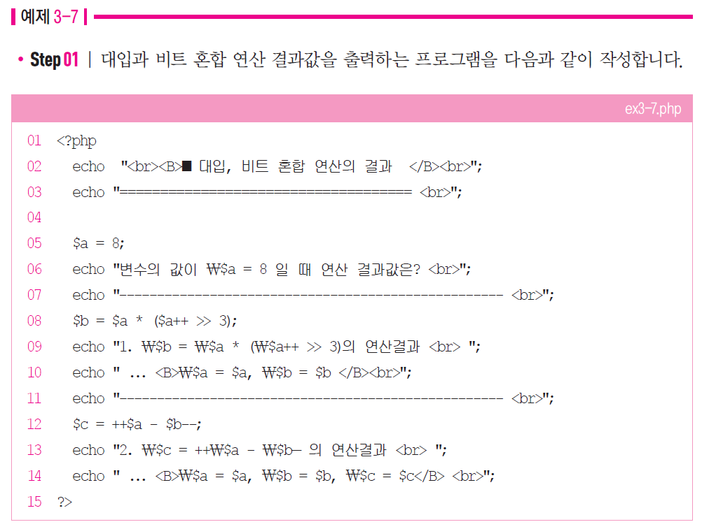

Slide 29
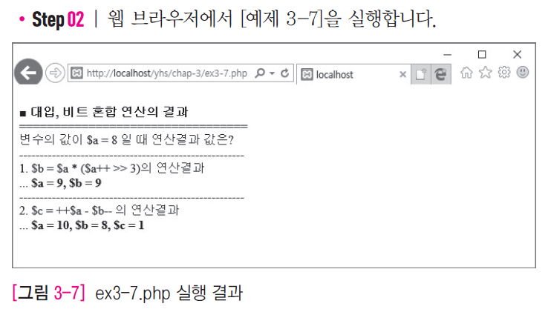

Slide 30
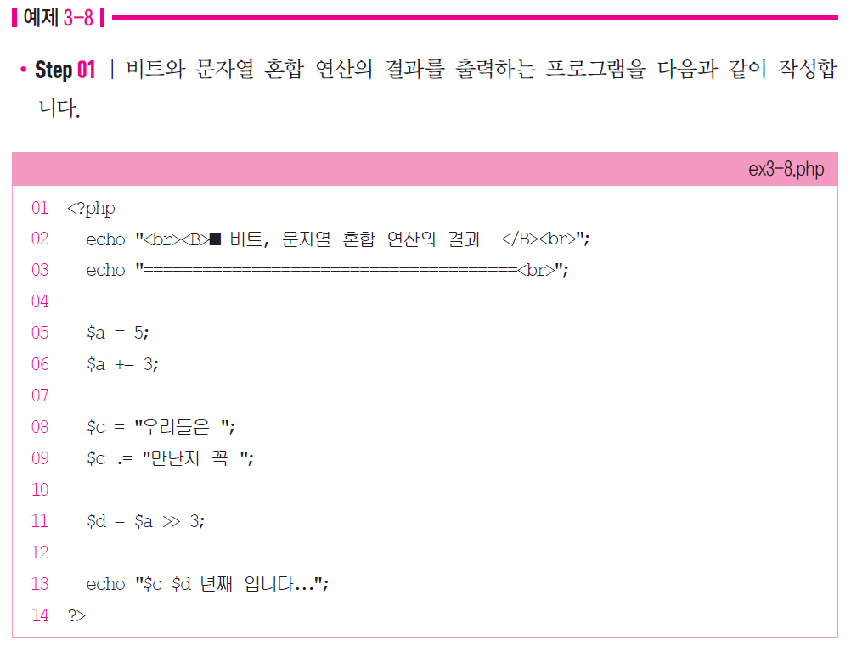

Slide 31
